Slide 1


Appui à la société civile,
Expérience du projet d’Observation Externe et communautaire (OE-FLEGT)
CAMEROUN
Laurence WETE SOH, FODER

Slide 2

FODER œuvre pour une société plus juste, sans marginalisation ni discrimination, mettant ses ressources naturelles au service du développement durable.
Gouvernance
Observation indépendante
Lutte anticorruption
Renforcement des capacités
…depuis 11 ans

Slide 3
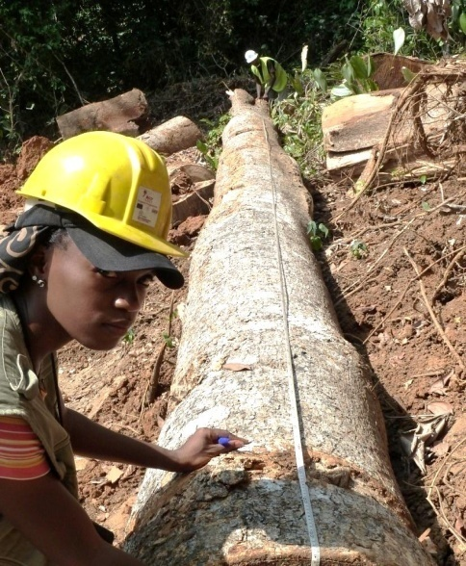
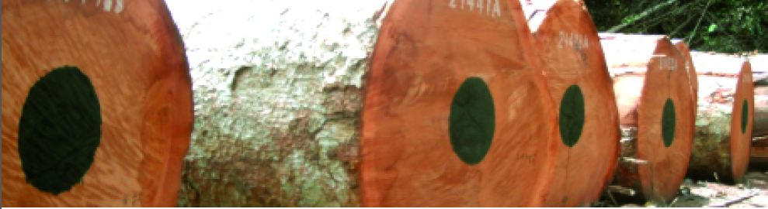


En quoi consistait le projet ?
Eléments clés de notre expérience d’observation externe
Quelles solutions pour la durabilité de l’observation externe ?

Slide 4
Dynamiques au niveau local
Dynamiques au niveau national
Participation d’un repres. autochtone
CNS FLEGT
Communautés locales et autochtones (20)
ONG nationales
Sensibilisation/information
Lancement du projet
Rôle de facilitation
Partage d’information
Réunions de coordination
Sensibilisation
BNC
Rapports de dénonciation
Forêt et Développement Rural
Surveillants forestiers (24)
Formation/Equipement
Suivi/verification
Réunion coordination du projet
Missions conjointes de vérification
OI FLEGT
Formation
Suivi des émissions
Information sensibilisation
Autres parties prenantes locales
Radios communautaires
Administration forestière locale, départementale et régionale
Partage d’information/
cas de dénonciation

Slide 5
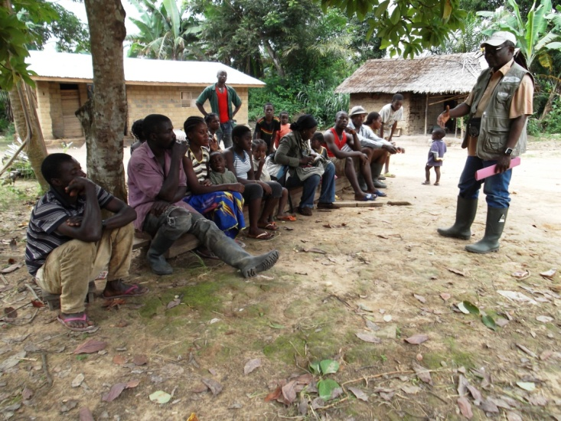
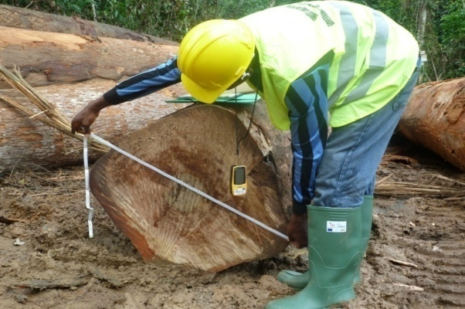
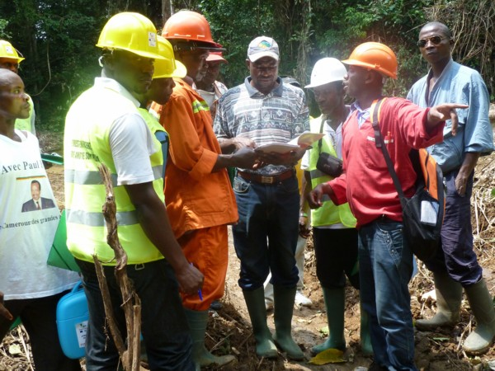
Expérience dans l’information et la formation
  Dissémination de l’information sur la politique et la législation forestière;
  Informations adaptées aux besoins des cibles;
  Formations adaptées aux communautés et aux OSC;
  Équipement des communautés pour une observation externe professionnelle et crédible;
  Contribution à l’amélioration du contrôle forestier via les dénonciations
  Rôle citoyen des communautés dans la lutte contre l’exploitation forestière illégale

Slide 6
Expérience des investigations et de la vérification
Types de faits dénoncés
Nom marquage des souches
Exploitation hors limite
Exploitation sans titre
Dégradation de l’environnement
Abandon des bois abattus
Contraintes financières et logistiques limitant les missions de vérification

Slide 7
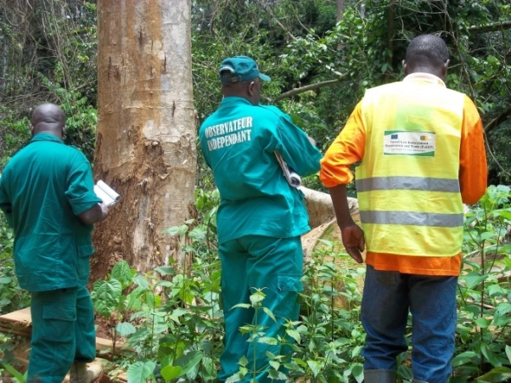
Expérience de la dénonciation, de la publication et de l’accompagnement des missions de contrôle
  Contraintes dans la transmission des rapports d’observation par les communautés;
  Faible association aux missions de contrôle;
  Faible vérification des faits dénoncés par le Ministère des forêts;
  Absence d’information sur les suites des dénonciations;
  Corruption prégnante dans le secteur forestier.

Slide 8

Quelles solutions pour la durabilité de l’OE?
  Des financements conséquents s’inscrivant dans la durée permettant aux OSC et aux communautés de mieux travailler;
  Mise en place d’un système de de gestion de la qualité pour l’observation indépendante par la société civile et les communautés;
  Une meilleure implication du système judiciaire dans la lutte contre l’exploitation forestière illégale;
  L’établissement d’un réseau de dénonciation du niveau local au niveau régional.

Slide 9

MERCI
Contacts
Tel : 22 00 52 48
Po Box : 11417, Yaoundé
foder_org@yahoo.fr
www.anti-cor.org

